Slide 1

АВТОМАТИЗИРОВАННАЯ СИСТЕМА
ПО УЧЕТУ КОММУНИКАЦИЙ
Арбаковой Анастасии, АСУб-20-2

Slide 2

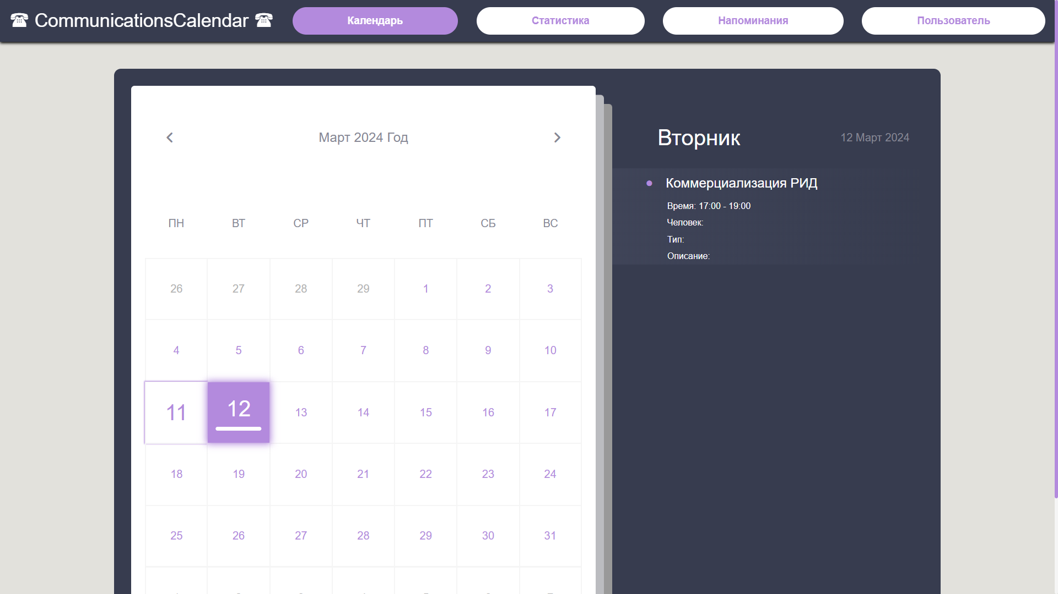
ЦЕЛЕСООБРАЗНОСТЬ ПРОЕКТА
Система предназначена для
Ведения учёта информации
Планирования событий
Анализа коммуникаций
Осуществления напоминаний
1

Slide 3
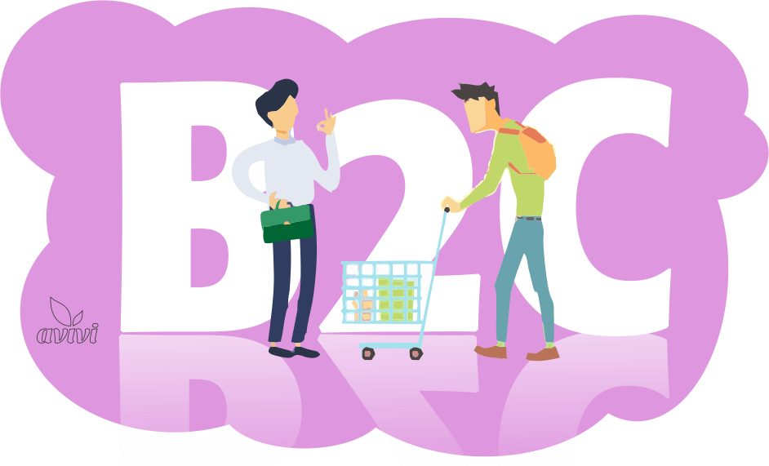
B2C
(business to consumer)
— это модель бизнеса, в которой компания продаёт товар конечному потребителю.
Массовый рынок: B2C ориентирована на массовый рынок, где товары или услуги предлагаются большому количеству потребителей.
Низкие затраты на распространение: подобные системы обычно распространяются через интернет, поэтому затраты на распространение значительно ниже.
Удобство и доступность: можно легко получить и использовать с помощью различных устройств, таких как компьютеры, смартфоны и планшеты.
Персонализация и кастомизация: система может быть персонализируемой или кастомизируемой под нужды конкретного пользователя.
2

Slide 4



АНАЛИЗ РЫНКА
Google Calendar
Microsoft’s Outlook
Apple iCloud
Сложный в использовании
Стоимость системы
Только Apple
Зависимый от других сервисов
Сложность для пользователя
Ограниченность
Бесплатно
Лицензия
Лицензия
3

Slide 5
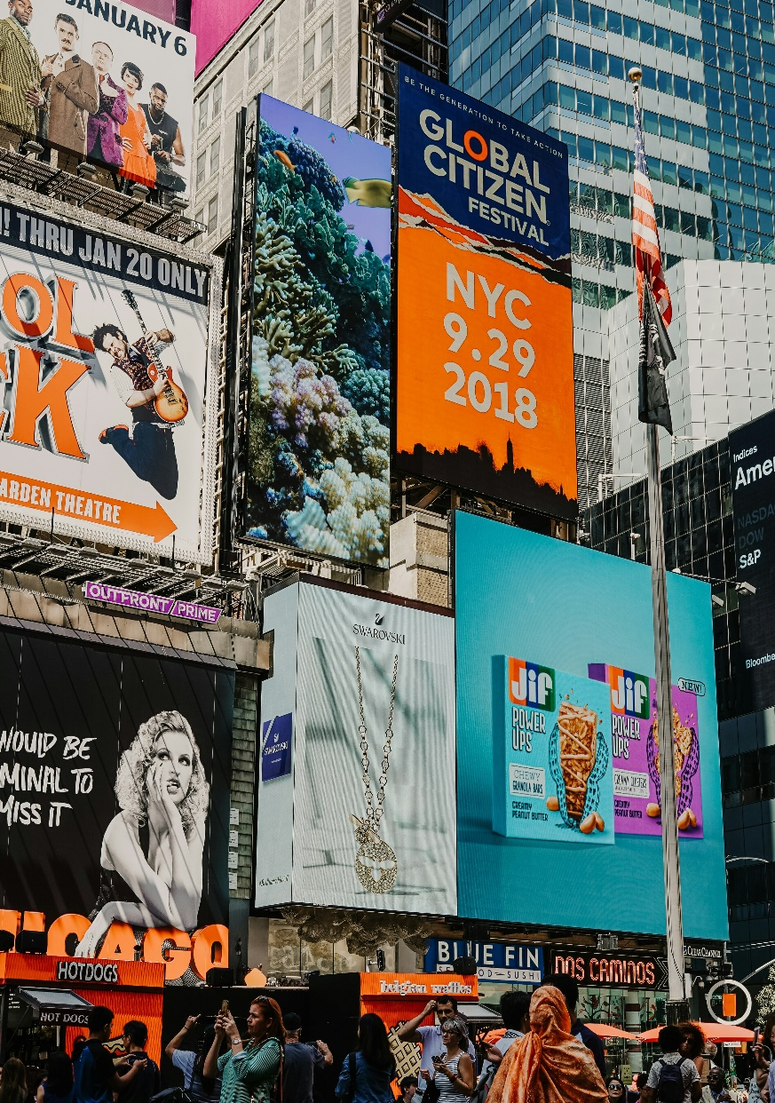
МЕТОДЫ РЕКЛАМЫ
Социальные сети
SEO-оптимизация
Отзывы и рекомендации
Реклама
4

Slide 6

ОСОБЕННОСТИ ПРОДВИЖЕНИЯ
Сегментация аудитории
Удобство использования
Наглядность
Обратная связь
5

Slide 7
СПАСИБО ЗА ВНИМАНИЕ

